Slide 1
线程
线程的基本概念
线程的引入
线程的属性
线程和进程比较
线程的控制
线程的分类及实现方式
线程的同步

Slide 2
线程的引入
进程：资源分配单位（存储器、文件）和CPU调度（分派）单位。
线程：作为CPU调度单位，而进程只作为资源分配单位。
只拥有必不可少的资源。如线程控制块、PC、寄存器和堆栈等。
同样具有就绪、阻塞和执行三种基本状态
线程的优点：减小并发执行的时间和空间开销（线程的创建、退出和调度），因此容许在系统中建立更多的线程来提高并发程度。

Slide 3
线程的属性
(1)轻型实体：除了一点在运行中必不可少的资源（如线程控制块、程序计数器、一组寄存器和堆栈）外，线程基本上不拥有系统的资源。
(2) 独立调度和分派的基本单位：线程是独立运行的基本单位，也是独立调度和分派的基本单位。因此，线程中必须包含调度所必需的信息。
(3) 可并发执行：同一个进程中的多个线程 ，以及不同进程中的多个线程都可以并发地执行。
(4) 共享进程资源：同一个进程中的各线程可以共享该进程所占有的内存空间、已打开的文件、I/O设备和信号量机构等。

Slide 4
进程和线程的比较
调度性：在传统的OS中，拥有资源的基本单位和独立调度、分派的基本单位都是进程。而在引入线程的OS中，则把线程作为调度和分派的基本单位，而把进程作为资源拥有的基本单位。
并发性：在引入线程的OS中，不仅进程间可以并发执行，而且在一个进程的多个线程间也可以并发执行，因而它比传统的OS具有更好的并发性。
拥有资源：在这两种OS中，拥有资源的基本单位都是进程。线程除了一点在运行中必不可少的资源（如线程控制块、程序计数器、一组寄存器和堆栈）外，本身基本不拥有系统资源，但它可访问其隶属进程的资源。
开销：由于创建和撤销进程时，系统都要为之分配和回收资源，进程切换时所要 保存和设置的现场信息也要明显的多于线程，因此，OS在创建、撤销以及切换进程时所付出的开销将明显地大于线程。另外，由于隶属同一个进程的多个线程共享同一地址空间和该进程的所有已打开文件，从而使它们之间的同步和通信的实现也比进程更方便。

Slide 5
多线程OS中的进程
在多线程OS中，进程是作为拥有系统资源的基本单位，通常的进程都包含多个线程并为它们提供资源，但此时的进程就不再作为一个执行的实体。 多线程OS中的进程有以下属性：
(1) 作为系统资源分配的单位。
(2) 可包括多个线程。
(3) 进程不是一个可执行的实体。

Slide 6
线程和进程的关系

Slide 7
线程的控制
线程的创建：在多线程os环境中，应用程序在启动时，os将为它创建一个进程，同时为该进程创建第一个线程。以后在线程的运行过程中，它可根据需要利用线程创建函数再去创建若干个线程。
线程的终止：终止线程的方式有两种，一种是在线程完成了自己的工作后正常退出；两一种是线程在运行中出现了错误或由于某种原因而被其他线程强行终止。
线程状态的转换：和进程一样，并发运行的线程之间也存在着共享资源和相互合作的制约关系，致使线程在运行时也具有间断性。相应地，线程在运行时，也具有执行、就绪、阻塞三种基本状态，并随着自身的运行和外界环境的变换而不断地在三种状态之间转换。

Slide 8
线程的实现方式
内核支持线程KST
用户级线程ULT
组合方式ULT/KST

Slide 9
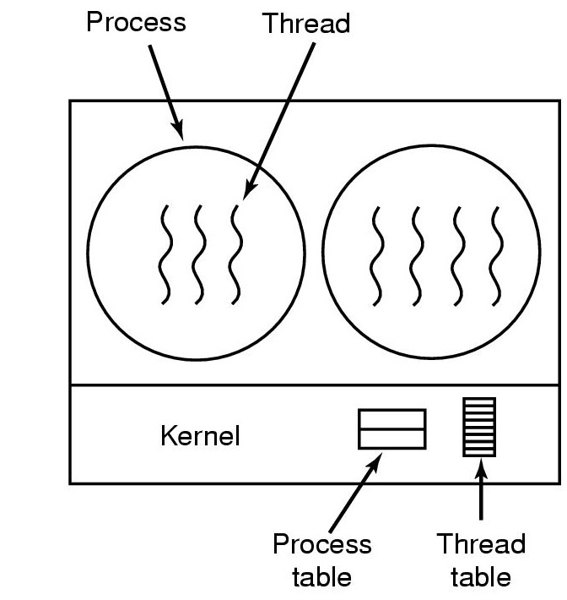
线程的实现方式 --内核支持线程KST

Slide 10
线程的实现方式 --内核支持线程KST
这里所谓的内核支持线程，也都同样是在内核的支持下运行的，即无论是用户进程中的线程，还是系统进程中的线程，他们的创建、撤消和切换等，也是依靠内核实现的。此外，在内核空间还为每一个内核支持线程设置了一个线程控制块， 内核是根据该控制块而感知某线程的存在的，并对其加以控制。
Windows NT和OS/2支持内核线程
内核维护进程和线程的上下文信息；
线程切换由内核完成；
一个线程发起系统调用而阻塞，不会影响其他线程的运行。
时间片分配给线程，所以多线程的进程获得更多CPU时间。

Slide 11
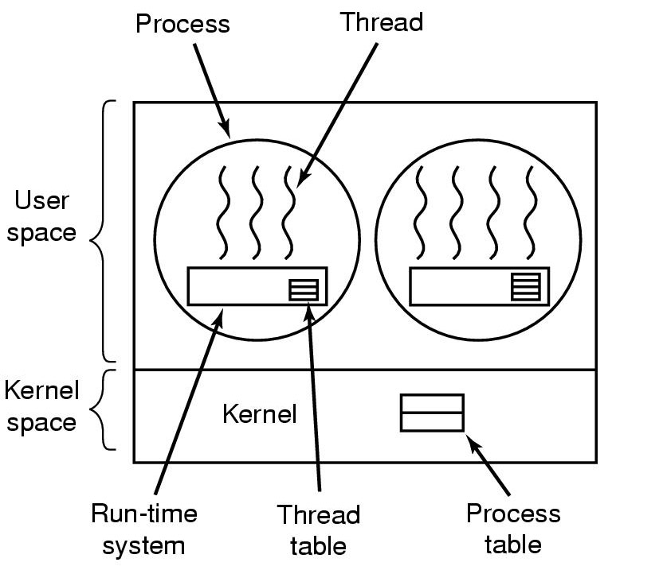
线程的实现方式 --用户级线程ULT

Slide 12
线程的实现方式 --用户级线程ULT
不依赖于OS核心，应用进程利用线程库提供创建、同步、调度和管理线程的函数来控制用户线程。如：数据库系统informix。调度由应用软件内部进行，通常采用非抢先式和更简单的规则，也无需用户态/核心态切换，所以速度特别快。一个线程发起系统调用而阻塞，则整个进程在等待。时间片分配给进程，多线程中的每个线程就慢。
用户线程的维护由应用进程完成；
内核不了解用户线程的存在，其调度仍然是以进程为单位进行的；
用户线程切换不需要内核特权；
用户线程调度算法可针对应用优化；

Slide 13
内核支持线程和用户级线程的比较（一）
内核支持：用户级线程可在一个不支持线程的os中实现，而内核支持线程需要得到os内核的支持。
处理机分配：在多处理机环境下，对纯粹的用户级线程来说，内核一次只为一个进程分配一个处理器，即进程无法享用多处理器带来的好处；而在设置有内核支持线程时，内核可调度一个应用中的多个线程同时在多个处理器上并行运行，从而提高程序的执行速度和效率。
调度和线程的执行时间：对设置有内核支持线程的系统，其调度方式和算法与进程的调度十分相似，只不过调度的单位是线程；而对只设置了用户级线程的系统，调度的单位则仍为进程。因此，在相同的情况下，内核支持的线程通常比用户级线程得到更多的cpu执行时间。

Slide 14
内核支持线程和用户级线程的比较（二）
切换速度：用户级线程的切换，通常发生在一个应用程序的诸线程之间，由于不需要陷入内核，而且切换的规则也相当简单，因此切换速度比内核支持线程至少快一个数量级。
系统调用：在典型的os中，许多系统调用都会引起阻塞。当一个用户级线程执行这些系统调用时，被阻塞的将是整个进程；而当一个内核支持线程执行这些系统调用时，内核只阻塞这个线程，但仍可调度其所属的其他线程执行。

Slide 15
线程的实现方式 --组合方式ULT/KST
将用户级线程和内核支持线程两种方式进行组合，提供了组合方式线程。组合方式中，内核支持多KST线程的建立、调度和管理，同时，也允许用户应用程序建立、调度和管理用户级线程。
在该方式下，同一个进程内的多个线程可以同时在多处理器上并行执行，而且在阻塞一个线程时，并不需要将整个进程阻塞。

Slide 16
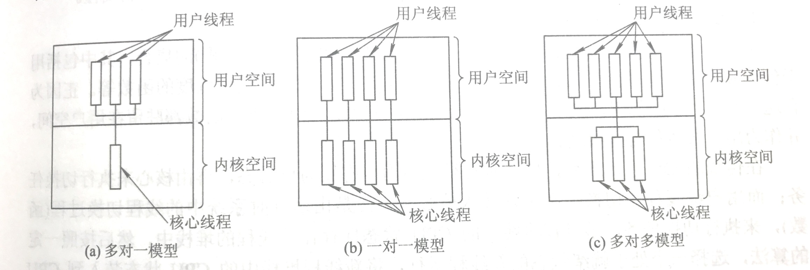
线程的实现方式 --组合方式ULT/KST

Slide 17
内核支持线程的实现
PTDA 进程资源 TCB # 1 TCB # 2 TCB # 3
在内核支持线程的OS中，系统在创建 新的进程时，便为它分配一个任务数据区，其中包括若干个线程控制块TCB 。每个TCB可保存线程标识符、优先级、CPU状态信息等，而且TCB这些信息是保存在内核空间中。
当创建一个线程时，分配一个TCB，当撤销一个线程时，回收该线程的所有资源和TCB。
任务数据区空间

Slide 18
用户级线程的实现
(一)运行时系统
所谓“运行时系统”，实质上是用于管理和控制线程的函数(过程)的集合， 其中包括用于创建和撤消线程的函数、 线程同步和通信的函数以及实现线程调度的函数等。正因为有这些函数，才能使用户级线程与内核无关。运行时系统中的所有函数都驻留在用户空间，并作为用户级线程与内核之间的接口。
用户级线程在切换时不需转入核心态，而是由运行时系统中的线程切换过程来进行切换任务，该过程将线程的CPU状态保存在该线程的堆栈中，然后按一定的算法选择一个就绪态的新线程运行，将新线程堆栈中的CPU状态装入到CPU相应的寄存器中，一旦将栈指针和程序计数器切换后，便开始了新线程的运行。由于用户级线程的切换不需要进入内核，使得用户级线程的切换速度非常快。

Slide 19
用户级线程的实现
(二)内核控制线程
它是内核支持的用户线程，这种线程又称为轻型进程LWP。一个进程可有一个或多个轻权进程，每个轻权进程由一个单独的内核线程来支持。同用户级线程一样， 每个LWP都有自己的数据结构(如TCB)，其中包括线程标识符、优先级、 状态， 另外还有栈和局部存储区等。 它们也可以共享进程所拥有的资源。LWP可通过系统调用来获得内核提供的服务，这样，当一个用户级线程运行时，只要将它连接到一个LWP上，此时它便具有了内核支持线程的所有属性。

Slide 20
利用轻型进程作为中间系统

Slide 21
线程的同步
选学
互斥锁(mutex)
条件变量
信号量机制

Slide 22
互斥锁（一）
互斥锁可以有开锁(unlock)和关锁(lock)两种状态，并能进行开锁和关锁两种操作。当一个线程需要访问某个临界资源时，线程首先应对为该临界资源所设置的互斥锁mutex进行关锁操作lock：判别mutex的状态，如果它已处于关锁状态，则试图访问该资源的线程将被阻塞；而如果mutex处于开锁状态，则将mutex关上后便可访问该资源。完成访问后，必须执行开锁操作unlock：如果有线程阻塞在该互斥所上，则唤醒其中的一个线程；而如果没有阻塞的线程，则将互斥锁的状态置成开锁状态。

Slide 23
互斥锁（二）
 为了降低线程被阻塞的频率，有的系统中还提供了一种不阻塞的关锁操作TRYLOCK，当mutex处于关锁状态时， TRYLOCK并不阻塞线程，而只是返回一个只是操作失败的状态码。
互斥锁是一种比较简单的、用于实现进程间对资源互斥访问的机制。由于操作互斥锁的时间和空间开锁都较低， 因而较适合于高频度使用的关键共享数据和程序段。

Slide 24
条件变量（一）
每一个条件变量通常都与一个互斥锁一起使用，亦即，在创建一个互斥锁时便联系着一个条件变量。单纯的互斥锁用于短期锁定，主要是用来保证对临界区的互斥进入。而条件变量则用于线程的长期等待， 直至所等待的资源成为可用的。
线程首先对mutex执行关锁操作，若成功便进入临界区，然后查找用于描述资源状态的数据结构，以了解资源的情况。 只要发现所需资源R正处于忙碌状态，线程便转为等待状态， 并对mutex执行开锁操作后，等待该资源被释放； 若资源处于空闲状态，表明线程可以使用该资源，于是将该资源设置为忙碌状态，再对mutex执行开锁操作。

Slide 25
条件变量（二）
下面给出了对上述资源的申请(左半部分)和释放(右半部分)操作的描述。
Lock mutex
check data structures;
while(resource busy)
wait(condition variable);
mark resource as busy;
unlock mutex;
Lock mutex
mark resource as free;
unlock mutex;
wakeup(condition variable); 

Slide 26
3. 信号量机制（一）
(1) 私用信号量(private samephore)。
当某线程需利用信号量来实现同一进程中各线程之间的同步时，可调用创建信号量的命令来创建一私用信号量，其数据结构是存放在应用程序的地址空间中。私用信号量属于特定的进程所有，OS并不知道私用信号量的存在，因此，一旦发生私用信号量的占用者异常结束或正常结束，但并未释放该信号量所占有空间的情况时，系统将无法使它恢复为0(空)， 也不能将它传送给下一个请求它的线程。

Slide 27
3. 信号量机制（二）
(2) 公用信号量(public semaphort)。
公用信号量是为实现不同进程间或不同进程中各线程之间的同步而设置的。由于它有着一个公开的名字供所有的进程使用，故而把它称为公用信号量。其数据结构是存放在受保护的系统存储区中，由OS为它分配空间并进行管理，故也称为系统信号量。如果信号量的占有者在结束时未释放该公用信号量，则OS会自动将该信号量空间回收，并通知下一进程。可见，公用信号量是一种比较安全的同步机制。

Slide 28
问题
画出进程的三种基本状态及其转换
试比较进程与程序的区别
试比较进程与线程的区别

